Slide 1
第三章
PowerPoint高级应用

Slide 2

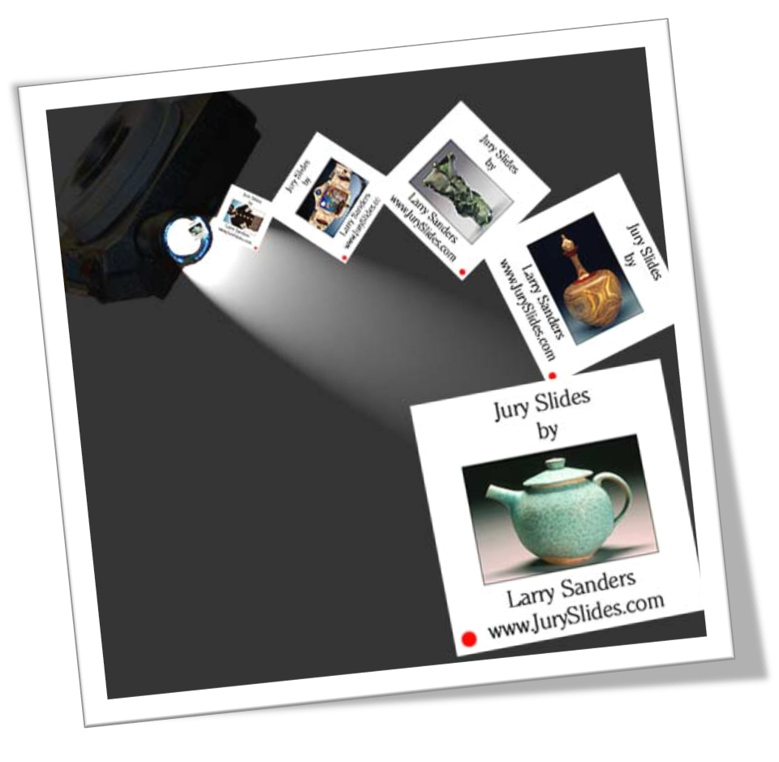

3.1 PowerPoint概述
一、什么是PPT(PowerPoint的简称)
PowerPoint是一种制作演示文稿的软件工具，也是制作和演示幻灯片的软件。
电子幻灯片＝PPT＋计算机＋投影仪
PowerPoint是一门说服的艺术。虽然做出一个PPT很容易,但是做好一个 PPT却不是一件容易的事情。

Slide 3
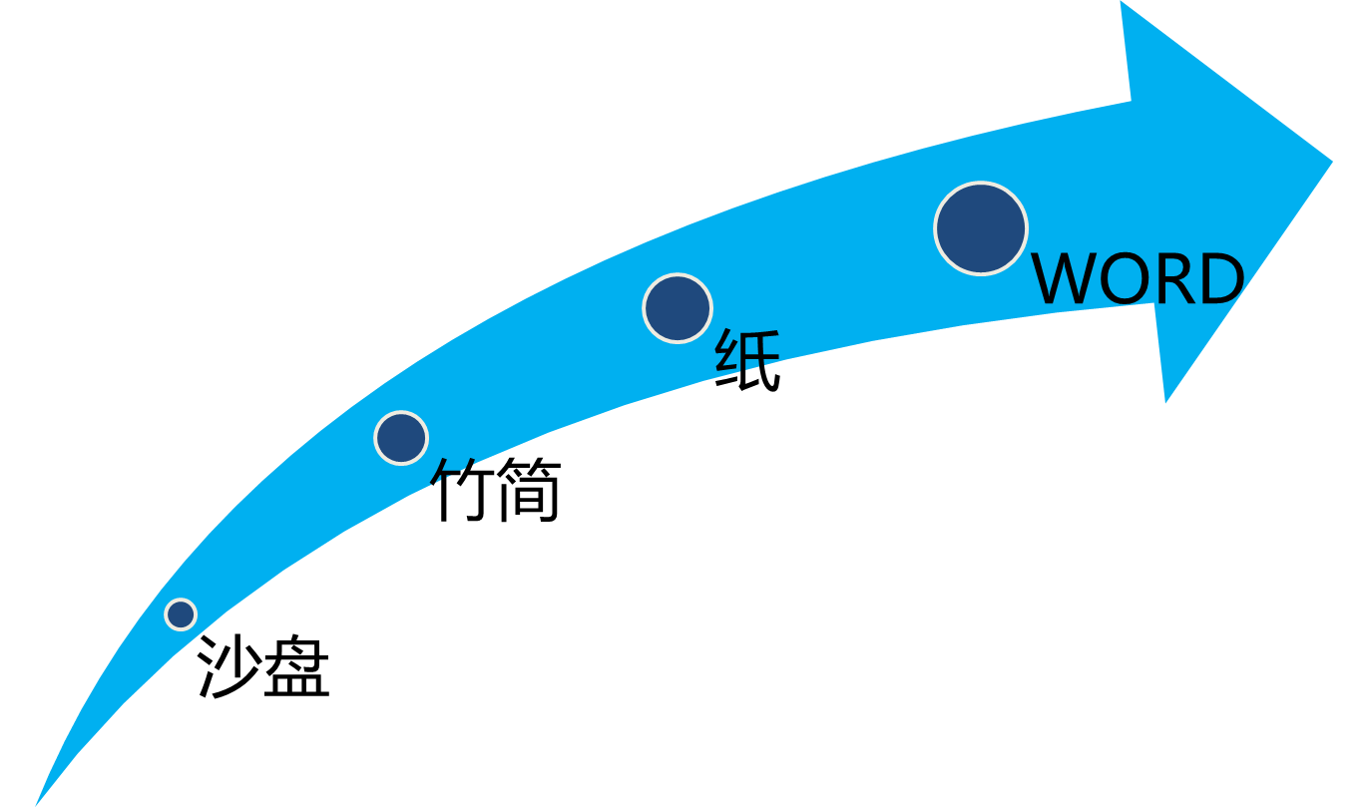




Word软件提升了文档制作效率
3.1 PowerPoint概述

Slide 4
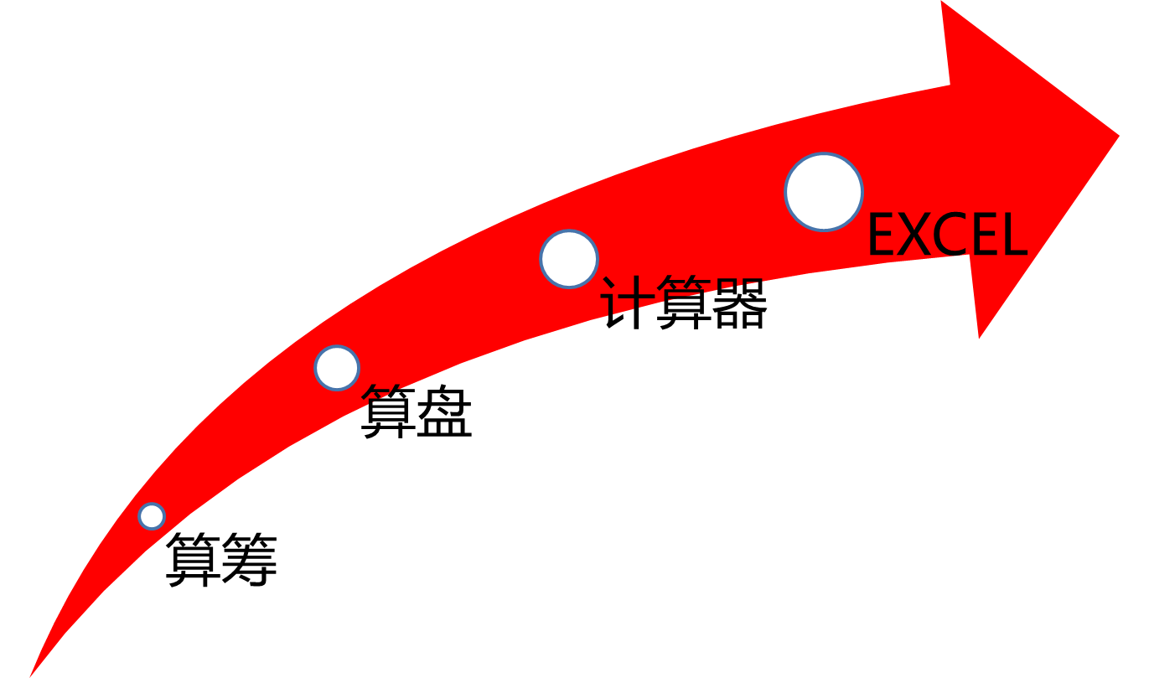

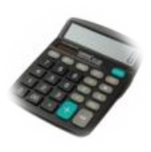
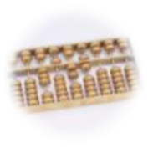

Excel软件提升了数据处理的效率
3.1 PowerPoint概述

Slide 5
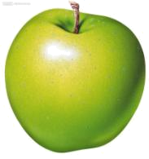


PowerPoint提供多种表达方式
3.1 PowerPoint概述
文字
图形
动画
色彩

Slide 6
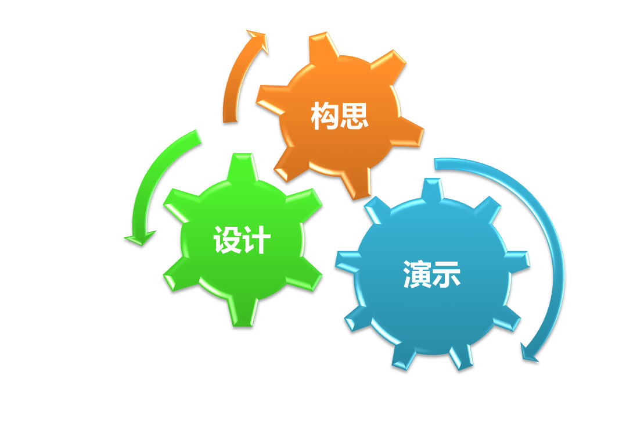
如何成为真正的PPT高手
3.1 PowerPoint概述
经验证明，不论是公关公司，还是大型企业或外企的市场部，都倾向于招聘有优秀PPT制作能力的人才(专业、沟通)。

Slide 7
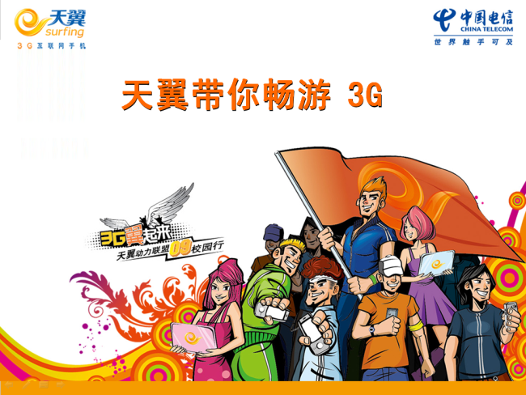
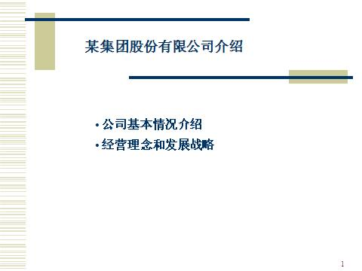
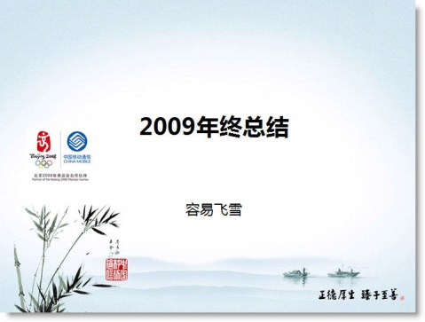
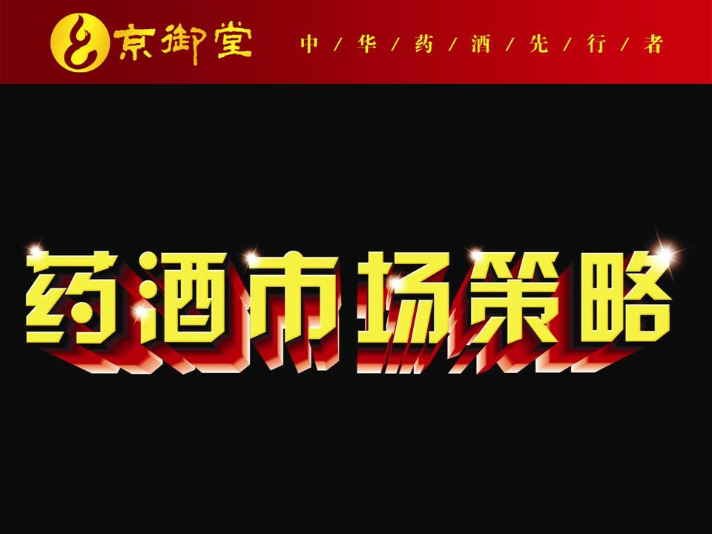
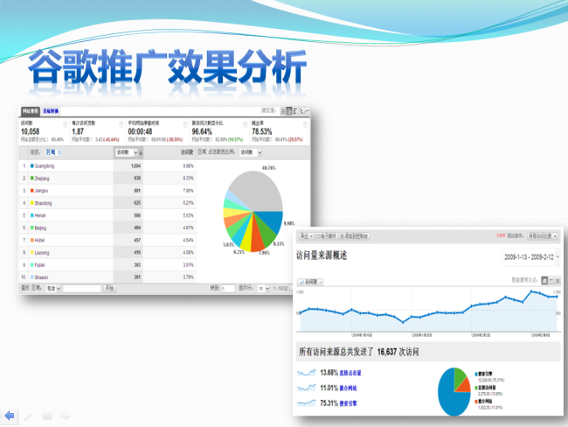
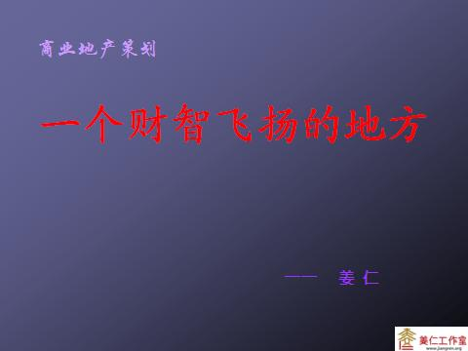
3.1 PowerPoint概述
应用领域：商务会议、培训演讲、教学活动
产品介绍
公司介绍
工作汇报
分析报告
经营分析
培训课件

Slide 8
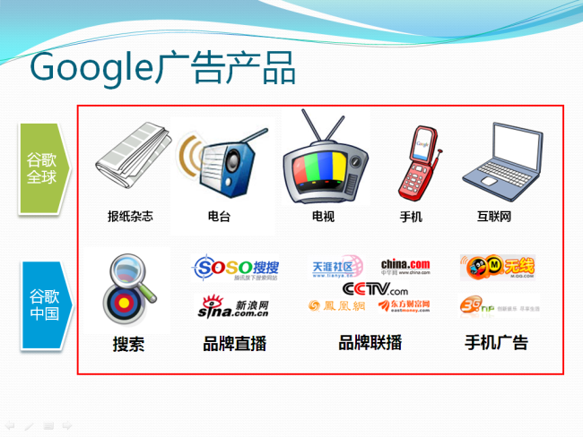
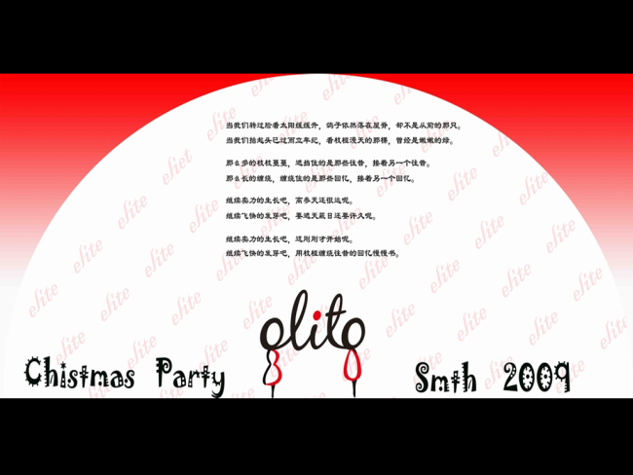

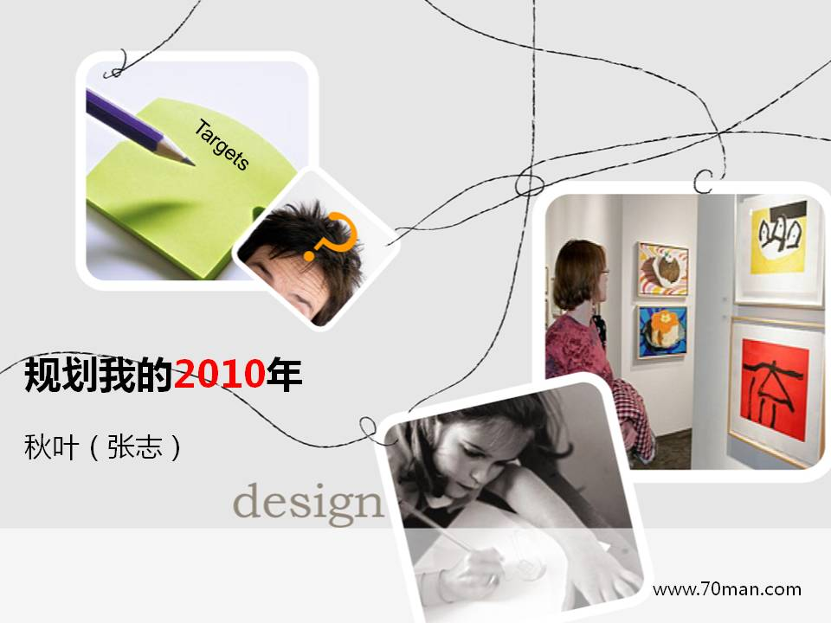

3.1 PowerPoint概述
投标答辩
员工活动
行业展会
?
年度规划
个人简历

Slide 9
3.1 PowerPoint概述
二、PPT的分类
1.从用途分类
商业用途 | 公开演讲、商务沟通、经营分析页面报告、培训课件
非商业用途 | 个人相册、搞笑动画、自测题库
2.从功能分类
配合演讲的
独立给别人看的

Slide 10
3.1 PowerPoint概述
三、PPT常见的几种格式
2003 | 2007/2010 | 说明
.ppt | .pptx | 演示文稿的编辑模式，双击打开即可编辑
.pps | .ppsx | 自动播放格式，双击即可自动播放文件内容
.pot | .potx | 模板格式，双击以此模板新建文件

Slide 11
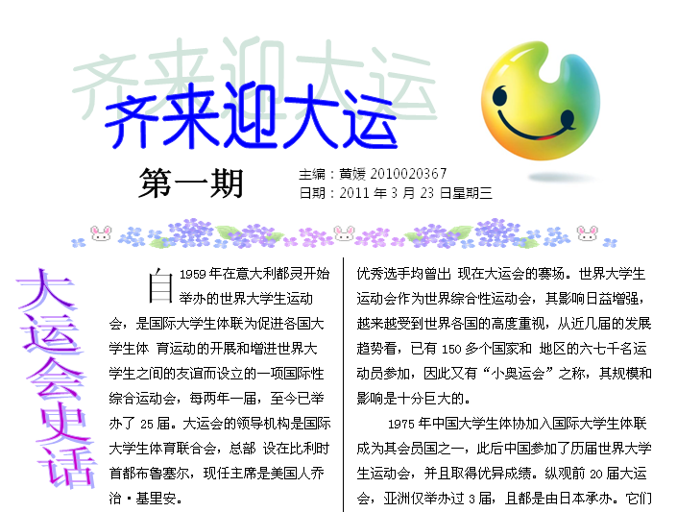
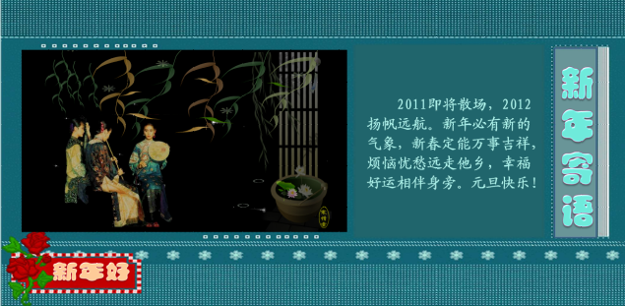
3.1 PowerPoint概述
四、PPT与Word的区别
共同点：作为展示性的文档向观众展示内容。
不同点：Word适合于进行资料编辑，主要功能是文档录
入、插入图片、打印文档等。
PPT 适合丰富的视觉表达，主要功能是插入图
片、声音、视频等，使内容看起来更加直观。
Notes:
特征提取：视觉特征—色彩、纹理、运动，听觉特征—音调、音质、音高，三维虚拟物体—力矩、傅立叶因子等。

Slide 12
3.1 PowerPoint概述
PowerPoint能够集成文字、图形、图像声音、视频和动画等多媒体元素于一体，各种媒体各有特点，相互补充。
文本 | 擅长表现复杂抽象的符号概念和属性
图形 | 擅长表达事物的总体性、结构性及趋向性信息
视频 动画 | 适宜表现真实的场景和空间动作方面的信息
声音 | 与视觉信息共同出现，适宜作说明和示意，进行效果的渲染和烘托，提高刺激强度。

Slide 13
3.1 PowerPoint概述
五、演示文稿设计原则
1.整体性原则
整体效果：幻灯片制作的系统性、文字
的艺术效果、色彩的搭配
提纲形式：文字提炼、强化要点
文字简练、重点突出
而非所有内容全部写在几张幻灯片上。

Slide 14
3.1 PowerPoint概述
2.主题性原则
主题：要讲述的内容和实现的目标
围绕主题展开：模板的选择、色彩的运
用、素材的组织
突出主题、合理布局、画面均衡与对称
利用对比方法服务主题：黑白色对比、互补色对比
色彩的深浅对比、文字大小对比
常用的一条法则：用色不过三
用色多则乱，繁则花

Slide 15
3.1 PowerPoint概述
3.逻辑-结构原则
逻辑是整个PPT的灵魂，只有逻辑PPT才有说服力。
PPT的内容组织要结构化。
例如：毕业答辩时，可按照提出问题→分析问题→解决问题→评价结果。

Slide 16
3.1 PowerPoint概述
4.KISS设计原则
KISS-Keep It Simple and Stupid
简单就是美
在简单性原则下，设计中要有六忌：
一忌字体变化过多
二忌字号变化无层次
三忌色彩过艳过杂
四忌一页中文字字数过多/行数<6-7,字数<20
五忌动画效果过乱
六忌插入与文稿无关联的插图

Slide 17
3.1 PowerPoint概述
5.一致性原则
一致性：要求演示文稿的所有幻灯片上的背景、标题大小、颜色、幻灯片布局等，尽量做到保持一致。
风格一致：幻灯片有整体感，包括页面布局、色调选择
排版一致：排版要有相似性，相同文字出现在相同位置
配色协调：幻灯片配色以明快醒目为原则
图片搭配：图片的选择要与内容一致，图片风格要统一
图表设置：以体现图表要表达的内容为选择图表的依据

Slide 18
3.2 版面设计
PPT版面设计就是将文字和内容(图表和各种媒体)合理、艺术地结合在一起。
如果只是简单地套用现有的版式是不可能产生好的效果。
版面结构是指一种将不同介质上的不同元素巧妙地排列的方式。

Slide 19
3.2 版面设计
视觉度 | 图片视觉度的冲击力明显强过文字，少字多图
图版率 | 指图片所占的比例，通常插图增加，受众的好感度也会增加，50%左右的好感度急剧上升
色感 | 颜色的选择取决于视觉感受，随主题变化
字体 | 字体分为两大类：Serif(宋体,Times New Roman)和Sans Serif(黑体,幼圆,Arial,Tahoma)，通常正文用Serif，而标题、表格文字用Sans Serif 建议：同一PPT最多使用3种字体，标题、小标题或按钮、正文
平衡 | 结构规划中最重要的就是对齐和平衡 要考虑视觉秩序，如水平结构、垂直结构、曲线结构和空白间隙(由文字块和图片之间的空隙)

Slide 20
3.2 版面设计
[案例]PPT电子相册制作
电子相册与普通纸制相册不同，它是电子版的，可以配上优美的音乐，并进行其他的艺术包装，还可以通过电子邮件发送给亲朋好友。

Slide 21
3.2 版面设计
一、放映PPT电子相册
PPT电子相册有两种保存形式：
①PPS文件→放映文件
②PPT文件→演示文稿
“圣迭哥海湾散记”相册的作者夏玲玲是清华大学的一位退休教师,该相册是她的第一个PPT相册习作，相册中的照片全是相册作者在该地旅游时拍摄的。整本相册版式统一，上面为图片，下面为文字说明，淡蓝色背景，看起来简洁朴实。

Slide 22
3.2 版面设计
结合放映介绍PPT中几个基本概念：
①每一个画面对应PPS文件中的一张幻灯片。
②封面上相册名称“圣迭哥海湾散记”由远而近推出，这是运用了PPT中的一个动画技术。
③本相册共有26张图片，幻灯片右下角的图片编号实际是幻灯片的编号,从第2张幻灯片开始显示编号，第2张幻灯片上显示的是1/26,分子是图片号，分母是图片数。
④本相册的幻灯片切换过程交替使用了一开一合的效果,这是从PPT程序提供的多种切换效果中选出来的两种。

Slide 23
3.2 版面设计
⑤在相册放映过程中始终伴有音乐，此音乐是相册作者自行插入的。
⑥本相册虽为自动播放，但也允许观看者单击幻灯片提前切换，这称为“手动换片”。
⑦在幻灯片右下角页码的左侧有一个按钮，当移动鼠标指针从按钮上方滑过时会引起一个动作，此按钮称做“动作按钮”。该动作按钮用于立即跳转到“索引”幻灯片。
⑧本相册被设置成循环放映，即放映“封底”后自动返回“封面”开始新一轮的放映。如果要结束放映，按键盘上的Esc键。

Slide 24
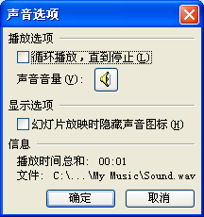
3.2 版面设计
二、插入和编辑声音对象
1.插入文件中的声音
插入→影片和声音→文件中的声音
wav、mp3、wma、mid、aif、au
2.编辑声音对象
右击图标
→编辑声音对象

Slide 25
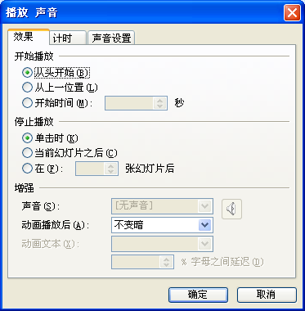
3.2 版面设计
3.设置声音播放的效果
打开[自定义动画]任务窗格
右击图表→自定义动画
打开[播放声音]对话框
右击→效果选项
设置开始播放条件
设置停止播放条件
设置[计时]选项卡
设置声音选项卡

Slide 26
3.2 版面设计
4.声音文件的嵌入和链接
声音文件与PPT文件有两种关系：
嵌入：声音文件包含在PPT文件中；
链接：声音文件不在PPT文件中，它们两者相互独立存放，只维持链接关系。
声音文件嵌入PPT文件的条件：
①只有wav格式可以嵌入
②声音文件大小<阈值(默认值100KB)
修改嵌入门限：工具/选项→常规选项卡

Slide 27
3.2 版面设计
三、指示人名
指示人名是指把一张多人合影的照片制作成幻灯片，放映时用鼠标指向人物的特定部位(如头部)，立即在屏幕上显示该人物的相关信息。
这是超链接技术的特殊应用，如在每人头部做一个无色的椭圆图标，插入超链接，输入屏幕提示即可。

Slide 28
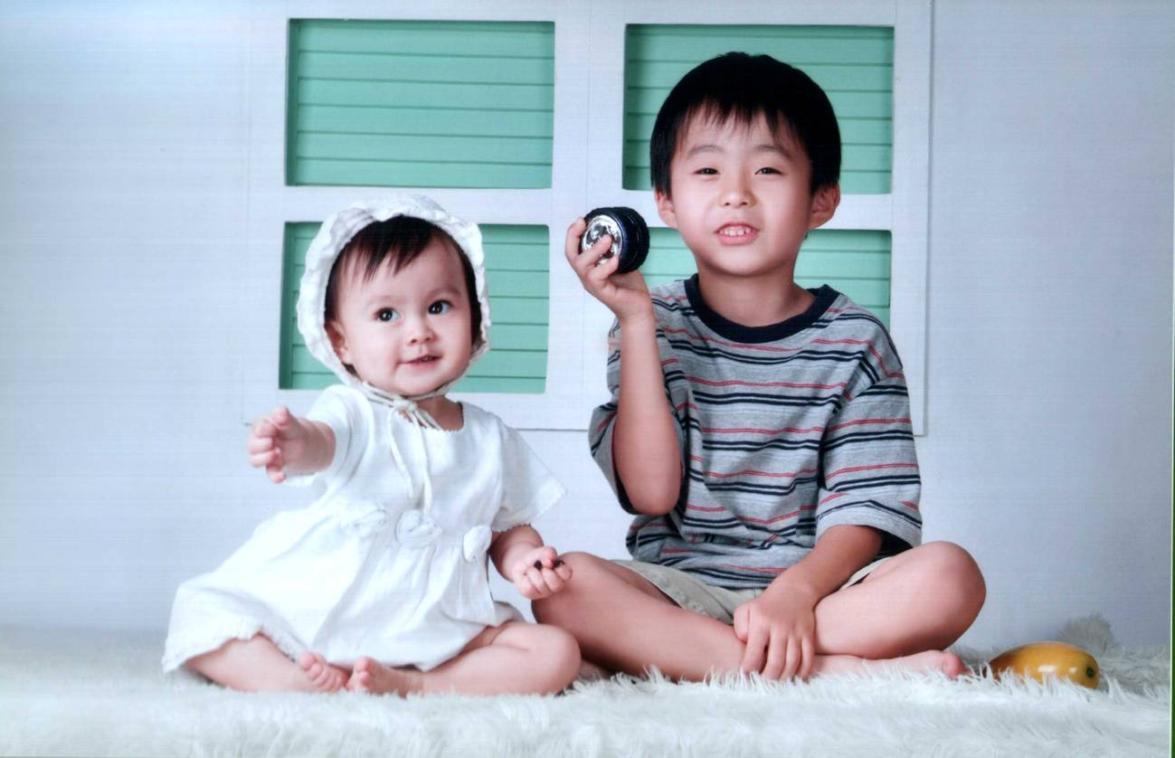
兄妹

Slide 29
3.2 版面设计
四、模拟翻书
模拟翻书是一个特殊的幻灯片切换效果由前一张幻灯片切换至后一张幻灯片如同翻书一样(要求逼真)。
为了实现翻书效果，一张幻灯片要有4个半页图片
下(后)层：前页左半页，后页右半页
上(前)层：后页左半页，前页右半页
模拟翻书是由两个动画完成。
前页右半页：退出/层叠，到左侧
后页左半页：进入/伸展，自右侧

Slide 30


Slide 31


Slide 32
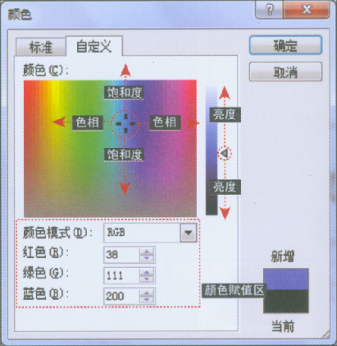
3.3 配色方法
对PPT感觉：色、形、字
一、调色板

Slide 33

3.3 配色方法
二、颜色三要素
色相(Hue)：表示光的颜色。
光是一种电磁波，即电磁波中人眼可以感知的部分是可见光。
色相是由光的波长决定的。
光的波长与颜色对照
颜色
红色
橙色
黄色
绿色
青色
蓝色
紫色
波长
700
620
580
546
480
436
380

Slide 34
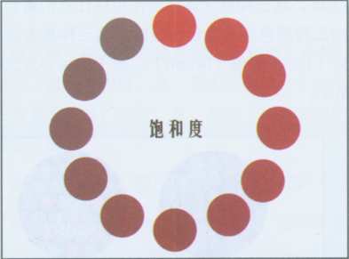
3.3 配色方法
饱和度(Saturation)：又称纯度。
饱和度是指颜色的深浅或鲜艳程度。
纯色的饱和度最高，向纯色中掺入灰色之后饱和度会降低，得到的颜色就是纯色的灰色调。

Slide 35
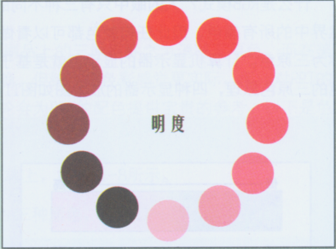
3.3 配色方法
亮度(Lightness)：又称明度。
亮度是指颜色的明暗程度。
在纯色中掺入白色会得到纯色的一种亮色，掺入黑色就会得到纯色的暗色。
人眼感知颜色
色相
饱和度
亮度

Slide 36
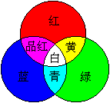
3.3 配色方法
三、颜色模式
颜色模式指计算机表示颜色的数字方法
1.RGB模式
RGB模式是由三种基本颜色Red红、Green绿、Blue蓝混合相加得到，每种颜色的亮度大小用数字0-255表示，共有1670万种颜色
R=G=B=0 黑色
R=G=B=255 白色
0<R=G=B<255 灰色

Slide 37
3.3 配色方法
显示器以红、绿、蓝为三原色，这是因为显示器本身是发光的，显示器图像是由显示器发出的三种颜色的光叠加而成的。
例如，显示器上红色的图像是因为显示器发出了红色的光进入眼睛。

Slide 38
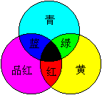
3.3 配色方法
2.CMYK模式
CMYK模式是由Cyan青色、Magenta品红色、Yellow黄色、Black黑色混合相减得到，每种颜色用百分数0-100%来表示。
C=M=Y=K=0% 白色
C=M=Y=K=100% 黑色
CMYK与RGB是互补的，
可相互转换，但会失真。

Slide 39
3.3 配色方法
R(红)＝Y(黄)＋M(品红)
G(绿)＝C(青)＋Y(黄)
B(蓝)＝C(青)＋M(品红)
K(黑)＝C(青)＋M(品红)＋Y(黄)
W(白)＝R(红)＋G(绿)＋B(蓝)
C(青)＝W(白)－R(红)
M(品红)＝W(白)－G(绿)
Y(黄)＝W(白)－B(蓝)

Slide 40
3.3 配色方法
印刷行业是以青、品红、黄为三原色，这是因为印刷制品是不发光的，印刷制品上的图像是光线被印刷制品吸收后剩余的光线反射进入眼睛形成的。
例如，印刷品上红色的图像是因为印刷品吸收了红光以外的光，没有被印刷品吸收的红光反射后进入眼睛。

Slide 41

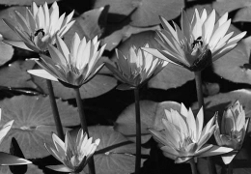
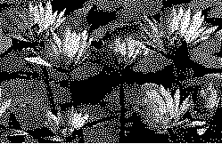
3.3 配色方法
3.灰度模式：采用8bit表示一个像素，形成256个等级，适应模拟黑白照片。
4.黑白模式：采用1bit表示一个像素，只显示黑色和白色，适合制作黑白线条图。
彩色 灰度 黑白

Slide 42
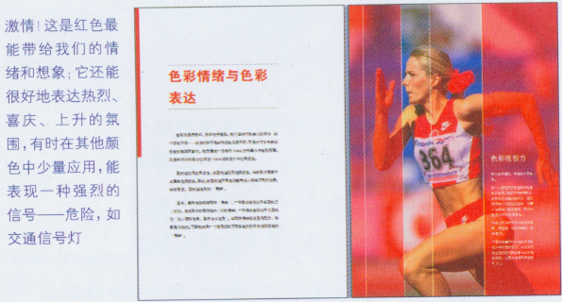
3.3 配色方法
四、颜色的情绪

Slide 43
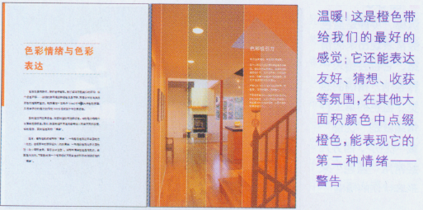
3.3 配色方法

Slide 44
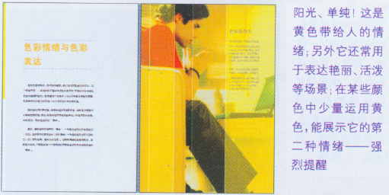
3.3 配色方法

Slide 45
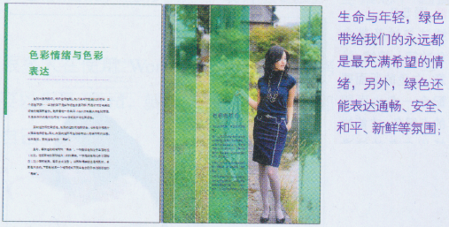
3.3 配色方法

Slide 46
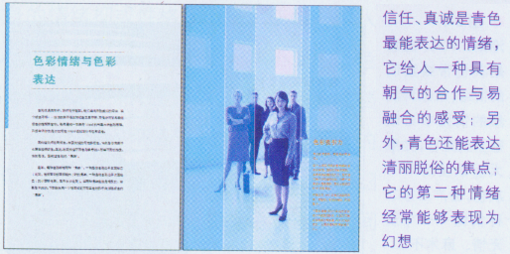
3.3 配色方法

Slide 47
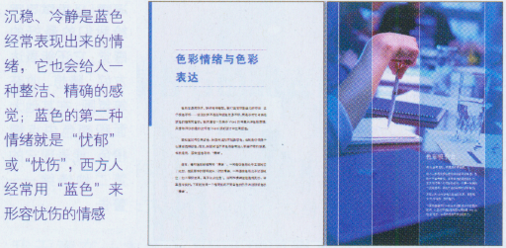
3.3 配色方法

Slide 48
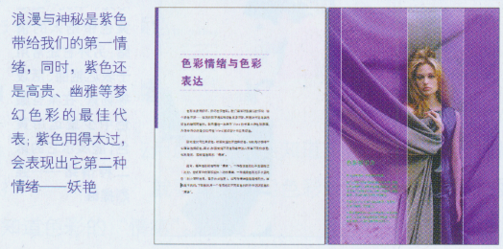
3.3 配色方法

Slide 49
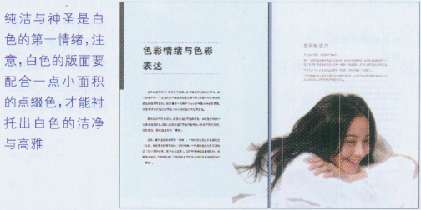
3.3 配色方法

Slide 50
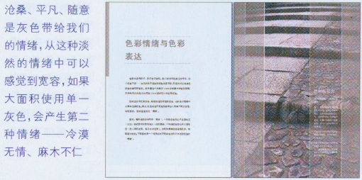
3.3 配色方法

Slide 51
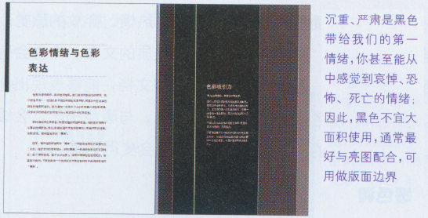
3.3 配色方法

Slide 52
3.3 配色方法
五、颜色的表达
单纯的颜色有自身的情绪或性格。
正像一个人的情绪会随着周围环境的变化而变化一样，色彩情绪也是变化的。
色彩讲究配合，即正确的色彩表达方式
所谓冷暖自知，就是配色的基调
暖色：高调，如红橙黄系的搭配
温色：中间调，如绿色和蓝色之间的色调搭配
冷色：低调，如青蓝紫色系的搭配

Slide 53
3.3 配色方法
暖色：有喜庆、活泼、热情、奔放的感觉，一般用于表达合作性、业绩、大好形势、庆贺等性质的文档。
冷色：有宁静、庄重、忧郁的感觉，适合一些比较庄重、严肃的文档，能够表现出你的稳重和深思熟虑。
中间调温色：重要的调和颜色，与暖色搭配，会缓和过分夸张的热情，有比较含蓄的活泼；与冷色搭配则会变得稳重。

Slide 54
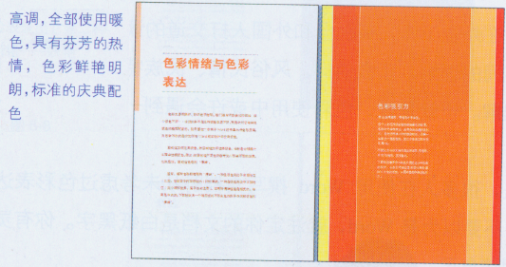
3.3 配色方法

Slide 55
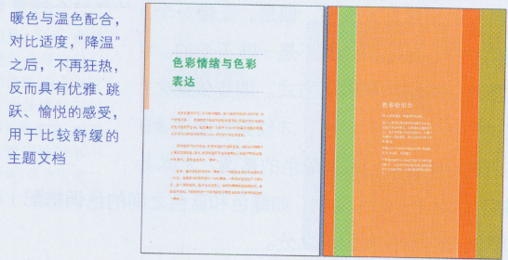
3.3 配色方法

Slide 56
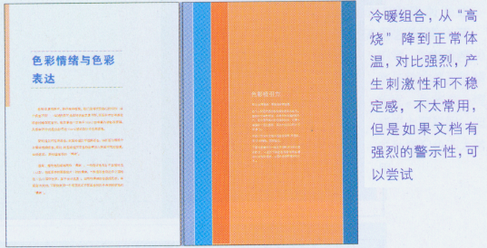
3.3 配色方法

Slide 57
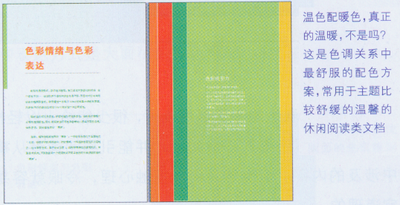
3.3 配色方法

Slide 58
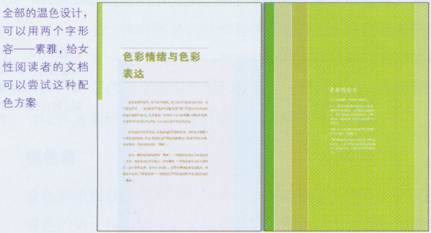
3.3 配色方法

Slide 59
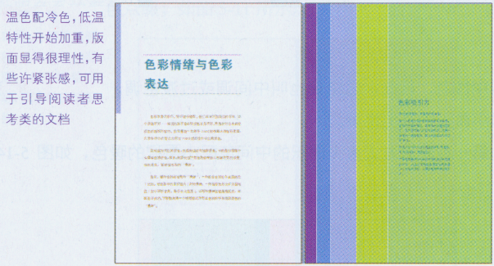
3.3 配色方法

Slide 60
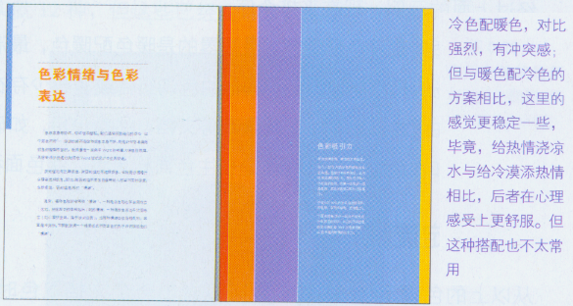
3.3 配色方法

Slide 61
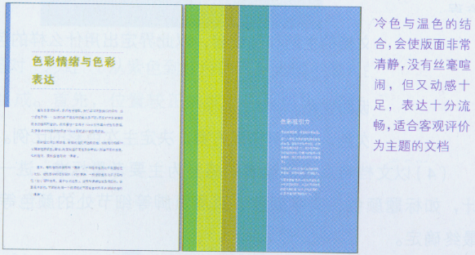
3.3 配色方法

Slide 62
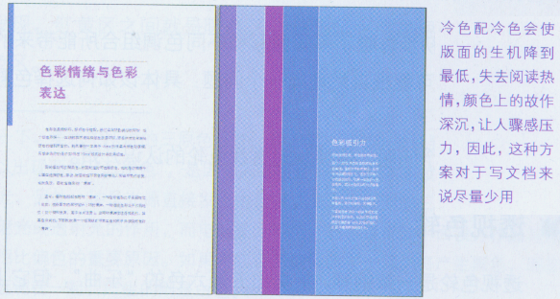
3.3 配色方法

Slide 63
3.3 配色方法
最舒适的是：温色配暖色
最喧嚣的是：暖色配暖色
最清雅的是：温色配温色
最流畅的是：冷色配温色
其他的色调组合多少存在不稳定和紧张感，如果确实要使用，最好加大主色和次色的比例。
颜色确定流程：
①清楚文档的主题和阅读者，以此界定出用什么样的颜色搭配来衬托这种主题。
②选择版面主色。
③选择次色，并排列搭配方案，决定主次颜色的比例
④以文档特点或阅读者的感觉为主要考量标准，进一步完善颜色设计，如标题、文字、页眉页脚等。

